Slide 1
IDENTIFICANDO O ESTRESSE OCUPACIONAL DE PROFISSIONAIS DE ENFERMAGEM QUE ATUAM NA UNIDADE DE TERAPIA INTENSIVA DE UM HOSPITAL DE ENSINO
Greice Kelly Plameira Campos
Fernanda Pampolini Lindner
Marcos Campos Pontara
Adriene de Freitas Moreno Rodrigues
Luciano Antonio Rodrigues

Slide 2
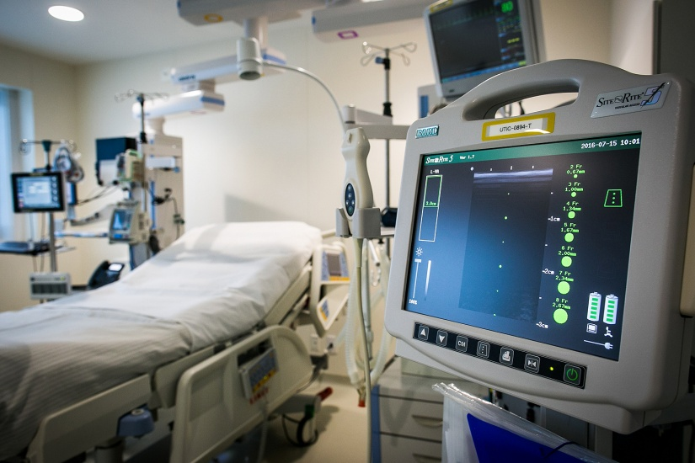
Introdução
Ambiente hospitalar
Unidade de Terapia Intensiva (UTI)
Estresse ocupacional

Slide 3
Objetivo
Identificar o estresse ocupacional dos profissionais de enfermagem que atuam nas UTIs de um hospital de ensino;
Identificar a presença da Síndrome de Burnout e seu grau de severidade;
Apresentar para a instituição informações sobre possíveis fatores condicionantes e determinantes da Síndrome de Burnout entre os profissionais;
Identificar o que os profissionais de enfermagem da UTI fazem para diminuir o nível de estresse do seu ambiente de trabalho.

Slide 4
Metodologia
Tipo de estudo
Universo do estudo
Amostra
Coleta de dados
Análise dos resultados (Sphinx Léxica versão 5.1.0.4.)
Aspectos éticos

Slide 5
Resultados
PERFIL DOS RESPONDENTES:
Informações pessoais
Perfil do profissional
Estilo de vida dos respondentes

Slide 6
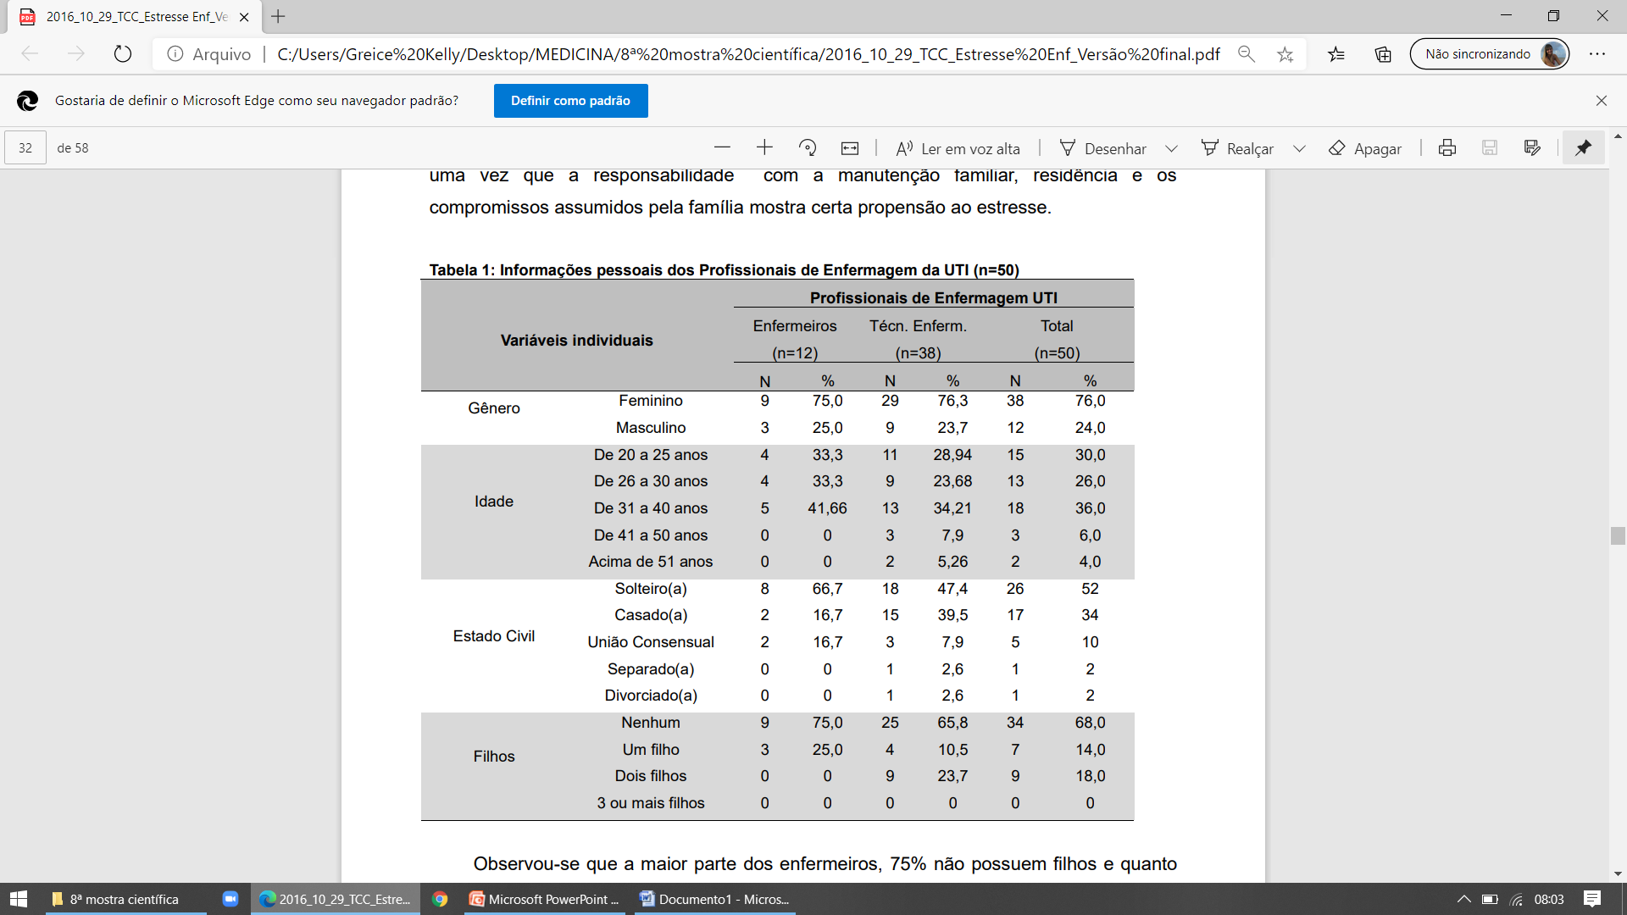
Resultados

Slide 7
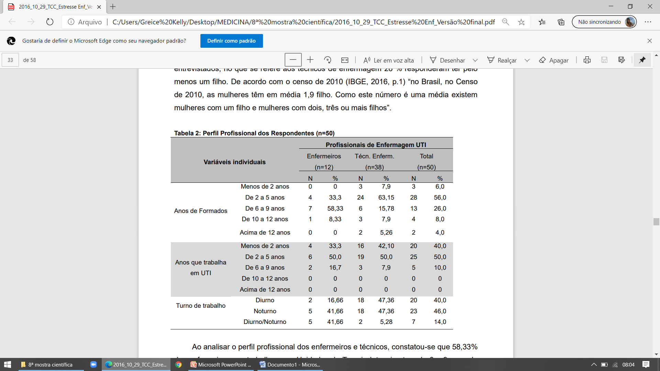
Resultados

Slide 8
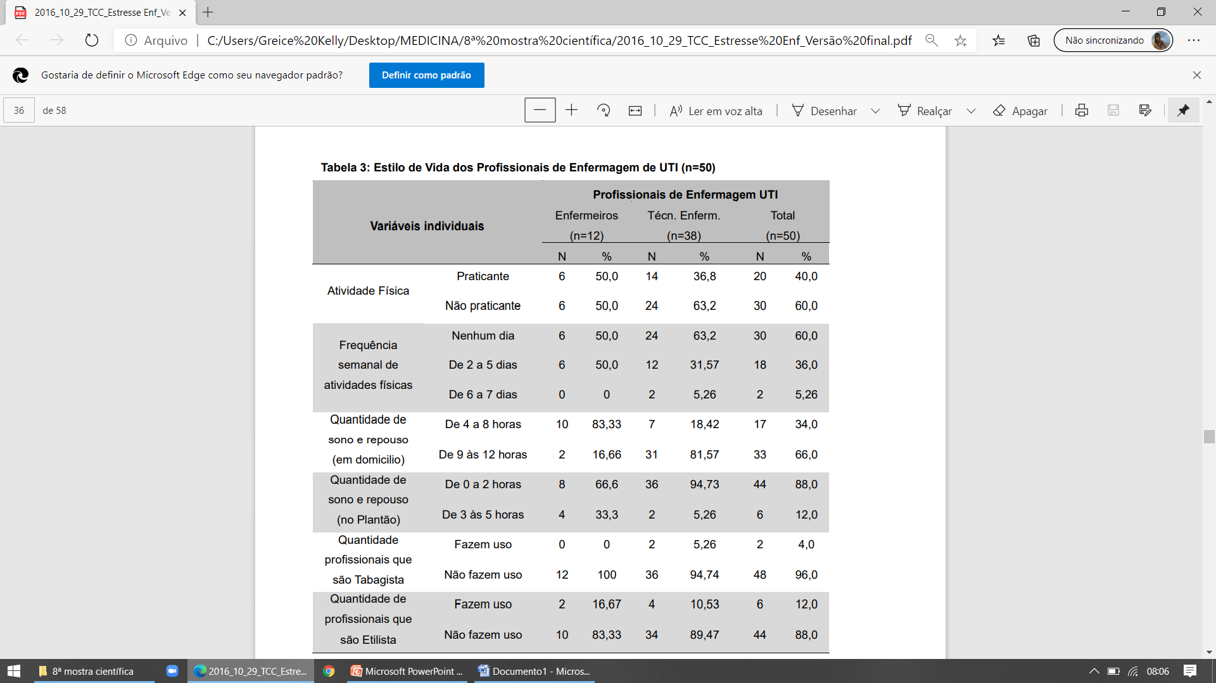
Resultados

Slide 9
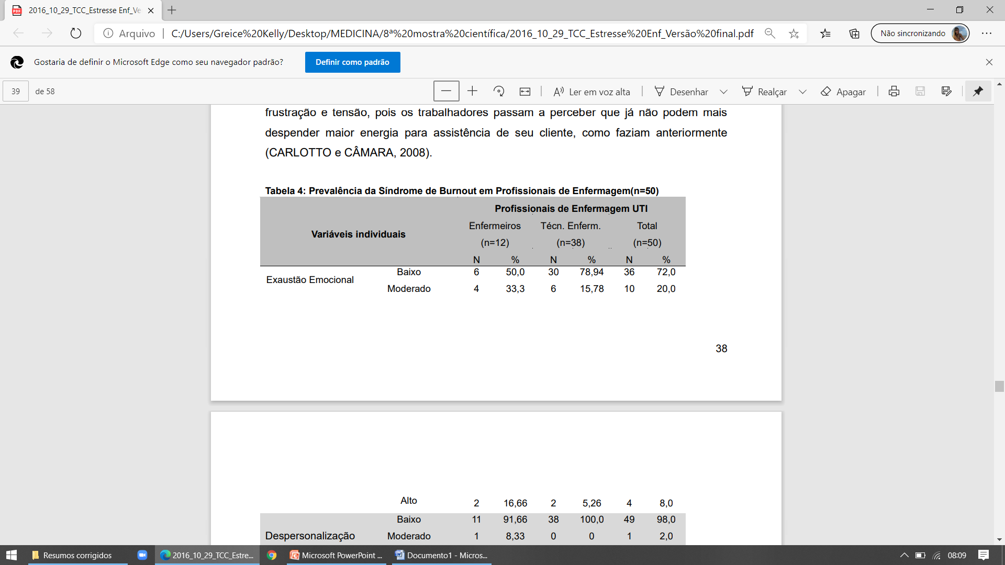
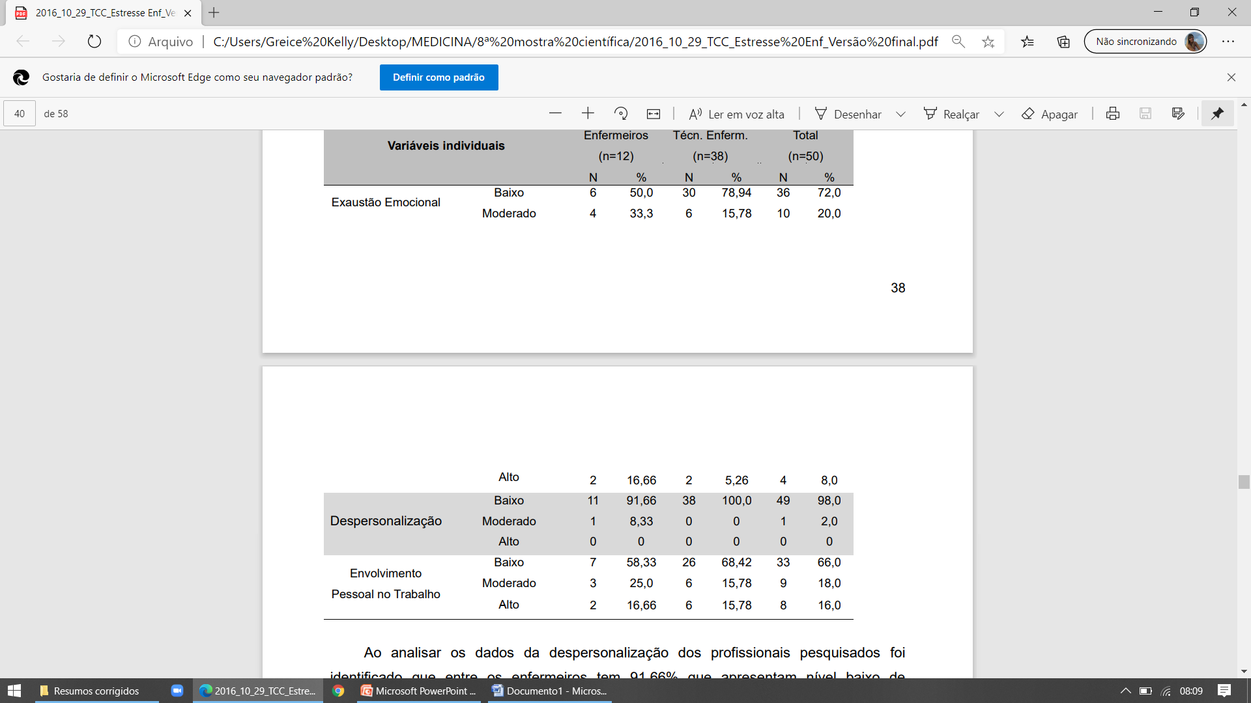
Resultados

Slide 10
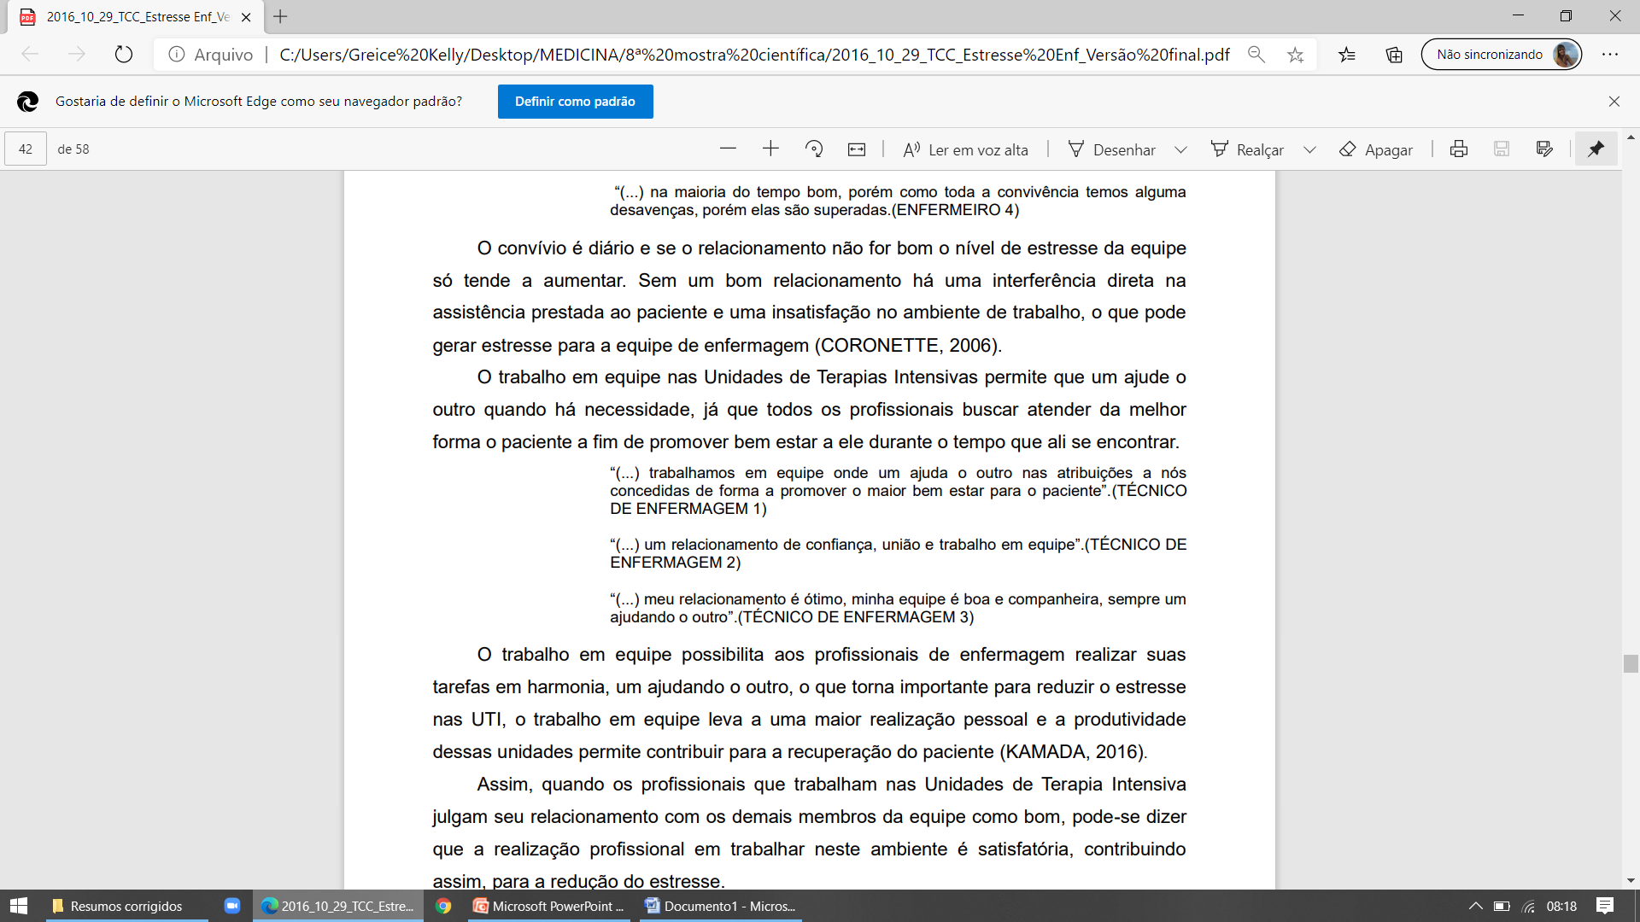
Resultados

Slide 11
Conclusão
Os profissionais desta unidade não apresentam níveis elevados de estresse;
90% dos respondentes menos de 5 anos de trabalho na área;
Bom relacionamento interpessoal entre os profissionais das UTIs;
Companheirismo entre a equipe;
Praticantes de atividades físicas, não são alcoolistas e nem tabagistas;
Ambiente nosológico para o esgotamento ocupacional X estratégias pessoais para lidar com o estresse.

Slide 12
Referências
ARRUDA, Aline Cristina et.al. Justificativas e motivações do consumo e não consumo do café. 2009. Disponível em:. Acesso em: 27 out. 2016.
AUGUSTO, Ivair. Entendendo o mecanismo do estresse. 2010. Disponível em:. Acesso em: 27 out. 2016.
BACK, Lia Kubelka. Os carboidratos são mesmos vilões da dieta e culpados pelo ganho de peso? 2015. Disponível em:. Acesso em: 26 out. 2016.
BATISTA, Karla de Melo; BIANCHI, Estela Regina Ferraz. Estresse do enfermeiro na unidade de emergência. 2006. Disponível em: . Acesso em: 29 ago. 2015.

Slide 13
Referências
BATISTA, Lucilaine Soares Alves. Estresse ocupacional e enfermagem: abordagem em unidade de atenção a saúde mental. 2005. Disponível em: . Acesso em: 27 set. 2015.
BENEDITO, Gladys Amelia Velez et. al. Desenvolvimento de competências gerais durante o estágio supervisionado. 2012. Disponível em: . Acesso em: 02 jul. 2016.
BONITA R;BEAGLEHOLE R;KJELLSTRÖM,T. Epidemiologia Básica. 2. ed. São Paulo.Organização Mundial da Saúde, 2010. Disponível em: Acesso em: 02 jul. 2016.
BRASIL, Ministério da Saúde. Pratique atividade física e combata o estresse. 2016. Disponível em:. Acesso em: 18 out. 2016.

Slide 14
Obrigada!
“Não sabendo que era impossível, foi lá e fez“.
(Jean Cocteau)

